Slide 1
2ème Club des Pilotes Fonction Publique
05 novembre 2020

Slide 2
Débutant
Comment bien entrer en DSN ?

Slide 3
Comment bien entrer en DSN ? Paliers réglementaires d’entrée en DSN
Les établissements de la Fonction Publique qui déclarent actuellement en PASRAU devront basculer en DSN en fonction de leur obligation légale définie selon le décret n° 2018-1048 du 28 novembre 2018.
Tous les employeurs publics doivent entrer au plus tard au 1er janvier 2022. Certains employeurs souscrivent à des obligations spécifiques d’entrée :
01/01/2020
01/01/2021
01/01/2022
Fonction Publique Territoriale
Régions/Départements/ Métropoles
Communautés d’agglomération/urbaines
Etablissements départementaux
CNFPT / CIG
Communautés de communes
Communes > 100 agents
Etablissements communaux > 350 agents
Communes < 100 agents
Etablissements communaux <350 agents
Toutes autres structures
Fonction Publique d’Etat
Paie en propre : > 10 000 agents hors CNRS
Paie DGFiP
Paie en propre : de 400 à 10 000 agents
Paie DGFIP : fin
Paie en propre : < 400 agents
Fonction Publique Hospitalière
Etablissements > 9 000 agents*
Etablissements de 1 500 à 9 000 agents
Etablissements < 1 500 agents

Slide 4
Comment bien entrer en DSN ? Gestion de la bascule PASRAU / DSN
L’entrée en DSN d’un établissement de la Fonction publique doit avoir lieu en janvier, quelle que soit l’année de la bascule. Il n’est donc pas possible de changer de vecteur déclaratif (DSN ou PASRAU) en cours d’année.
Toutefois, la bascule en DSN se fera en fonction des modalités de gestion de la paie des établissements :
Pour un établissement sans décalage de paie (exercice fiscal complet de janvier à décembre), le premier mois à déclarer en DSN (MPD) sera celui de janvier (DSN déposée en février) ;
Pour un établissement pratiquant le décalage de paie (exercice fiscal complet de décembre à novembre), le premier mois à déclarer en DSN (MPD) sera celui de décembre : mois précédant le mois de janvier auquel est fixée l’obligation (DSN déposée en janvier).
Quelle que soit l’année de la bascule, il est possible de procéder à des régularisations en DSN sur des données déclarées en PASRAU avant la bascule, selon des conditions bien précises (cf. FC n°2113 « Bascule de PASRAU vers la DSN »).

Slide 5
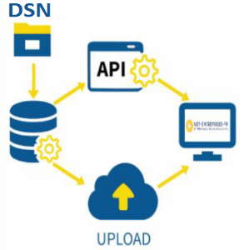
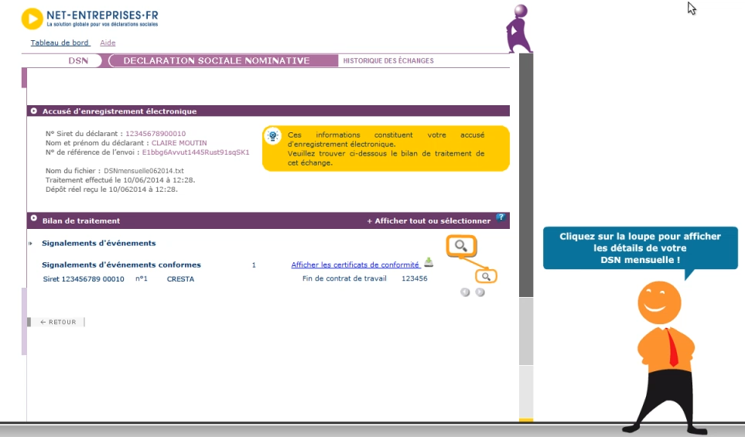
Comment bien entrer en DSN ? Gestion de la bascule PASRAU / DSN et modes de transmission
Gestion de la bascule PASRAU en mode EFI / DSN :
En DSN l’EFI n’existe pas, une saisie manuelle directement sur une page web ne sera plus possible comme cela était le cas en PASRAU. Le déclarant doit, grâce à un logiciel adapté ou en déléguant la tâche à un tiers déclarant, être en mesure de générer et transmettre un fichier DSN.
Deux modes de transmission sont possibles :
En mode « interface applicative » (API) : transmission directe de votre logiciel de paie à l'application DSN, en "Machine to Machine" (ou MtoM), documentation disponible sur net-entreprises.fr. Renseignez-vous auprès de votre éditeur.
En mode « posté » (upload) : dépôt manuel depuis le tableau de bord DSN sur net-entreprises, d'un fichier généré par un logiciel de paie ou de gestion.
Pour plus d’informations, rendez-vous sur le Mooc « La DSN pour la Fonction Publique : mode d’emploi » et sur le Mooc « Tableau de bord »

Slide 6
Comment bien entrer en DSN ?
Organisation - Les différents chantiers à planifier très en amont
Le passage en DSN peut également avoir des impacts organisationnels et impliquer des travaux préparatoires notamment concernant les points suivants :
La fiabilisation des données identifiantes (NIR / SIRET).
L’anticipation des changements organisationnels induits par la DSN en termes de changement de rythme du processus paye/déclaratif et de nouveaux travaux d’exploitation mensuels des CRM…
L’ajustement de la collaboration entre les services de paie et RH en fonction des changements organisationnels que provoque la DSN.

Slide 7
Comment bien entrer en DSN ? Mise en place d’une maille déclarative appropriée et gestion du fractionnement
Mise en place d’une « maille déclarative » appropriée
il est préconisé que la déclaration DSN soit effectuée au niveau de l’établissement qui gère administrativement l’agent et donc directement ou indirectement la paie des salaires. Dès lors qu’il s’agit d’une responsabilité d’ensemble, la maille déclarative conduit nécessairement à ce que la DSN ainsi obtenue ne contienne qu’un seul URSSAF de rattachement (dans le cas contraire la responsabilité n’est plus homogène)
L’objectif est d’éviter un sur-découpage sur des lieux de travail liés à une responsabilité unique (pour éviter la gestion des changements à outrance en cas de mobilité géographique)
Si jamais la mise en œuvre d’une maille déclarative appropriée implique des modifications dans les SIRET déclarés, il est nécessaire de prendre contact avec son URSSAF afin de vérifier et ajuster, si nécessaire, la cohérence entre les SIRET déclarés et les comptes cotisants URSSAF existants.

Slide 8
Questions / réponses

